Slide 1
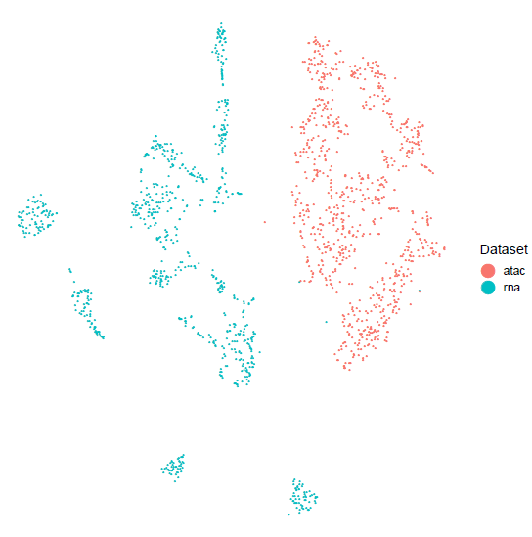
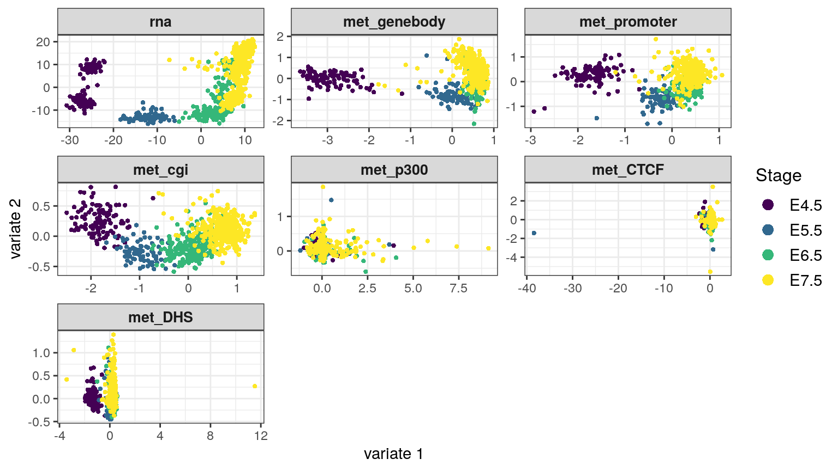
A
B
C
D

Slide 2
A
B
C
D
E

Slide 3
A
B
C
D
E

Slide 4
a
b
c
d
e

Slide 5
a
b
c
d
e

Slide 6
a
b
c
d
e

Slide 7
A.
B.
C.
D.
E.

